Slide 1
REQCYCLER
Guilherme Calegari
Lucas Oliveira
Rodrigo Valoski
Ferramenta Colaborativa para Elicitação e Maturamento de Requisitos

Slide 2
Agenda
Descrição do Projeto
Tecnologias Utilizadas
Casos de Uso
Apresentação do Sistema

Slide 3
Descrição do Projeto
Construir uma ferramenta baseada na Internet, capaz de gerir requisitos de software desde a captação até o maturamento e aprovação final, sempre os mantendo atualizados.

Slide 4
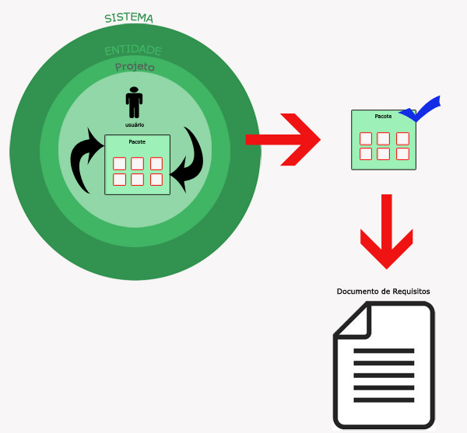
Descrição do Projeto

Slide 5
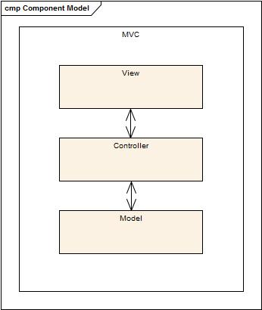
Tecnologias Usadas
ASP.NET MVC
SQLServer

Slide 6
Casos de Uso
Manter Requisito
Definir Fluxo de Aprovações
Julgar Pacote

Slide 7
Apresentação do Sistema

Slide 8
Dúvidas ?
OBRIGADO!!

